Slide 4
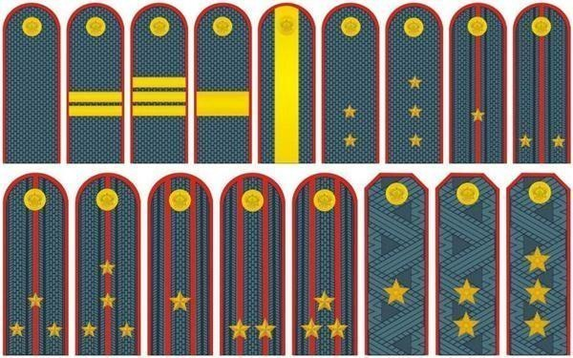
«Кто больше назовёт»

Slide 5
«Узнай сказочного персонажа по приметам»

Slide 7
«Головоломка»
тёрка, карп, чурка , сокол , сосна , ропот, тушка.

Slide 8
«Всезнайка»
Простаквашино

